Slide 1
第12章
高级数据结构
邹磊
北京大学计算机科学技术研究所
zoulei@pku.edu.cn

Slide 2
内容
多维数组
广义表
Trie结构
改进的二叉搜索树

Slide 3
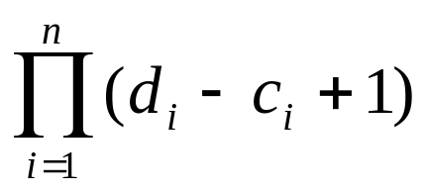

基本概念
数组（Array）是数量和元素类型固定的有序序列
  静态数组必须在定义它的时候指定其大小和类型
  动态数组可以在程序运行时才分配空间
多维数组（Multi-array）是向量的扩充
  向量的向量就组成了多维数组
  可以表示为：ELEM A[c₁..d₁][c₂..d₂]…[c_{n}..d_{n}]
    c_{i}和d_{i}是各维下标的下界和上界。
    所以其元素个数为：

Slide 4
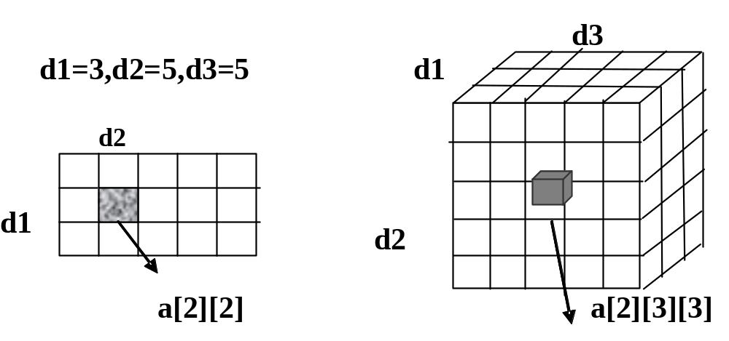
数组的空间结构
二维数组 三维数组
d1[1..3],d2[1..5],d3[1..5]分别为3个维

Slide 5
数组的存储
内存是一维的，所以数组的存储也只能是一维的
行优先顺序——将数组元素按行排列
  在PASCAL、C语言中，数组就是按行优先顺序存储的。
列优先顺序——将数组元素按列向量排列
  在FORTRAN语言中，数组就是按列优先顺序存储的。
推广到多维数组的情况：
  行优先顺序：先排最右下标，从右到左，最后排最左下标
  列优先顺序：先排最左下标，从左向右，最后排最右下标

Slide 6
行优先存储(Pascal)
a₁₁
a₁₂
a₁₃
a₁₄
a₁₅
…
a_{1n}
a₂₁
a₂₂
a₂₃
a₂₄
a₂₅
…
a_{2n}
a₃₁
a₃₂
a₃₃
a₃₄
a₃₅
…
a_{3n}
a₄₁
a₄₂
a₄₃
a₄₄
a₄₅
…
a_{4n}
…
…
…
…
…
…
…
a_{m1}
a_{m2}
a_{m3}
a_{m4}
a_{m5}
…
a_{mn}

Slide 7
列优先存储(FORTRAN)
a₁₁
a₁₂
a₁₃
a₁₄
a₁₅
…
a_{1n}
a₂₁
a₂₂
a₂₃
a₂₄
a₂₅
…
a_{2n}
a₃₁
a₃₂
a₃₃
a₃₄
a₃₅
…
a_{3n}
a₄₁
a₄₂
a₄₃
a₄₄
a₄₅
…
a_{4n}
…
…
…
…
…
…
…
a_{m1}
a_{m2}
a_{m3}
a_{m4}
a_{m5}
…
a_{mn}

Slide 8
下标地址计算基本原理
Ai1…in的起始地址
第一个元素的起始地址
该元素前面的元素个数
单位长度
=
〸
╳

Slide 9
假设数组各维的下界是0,按“行优先顺序”存储,假设每个元素占用d个存储单元。
二维数组A_{mn}， a_{ij}的地址计算函数为：
LOC(a_{ij})=LOC(a₀₀)+[ i*n + j ]*d
三维数组A_{mnp，}a_{ijk}的地址计算函数为：
LOC(a_{ijk})=LOC(a₀₀₀)+[ i*n*p + j*p + k ] * d

Slide 10
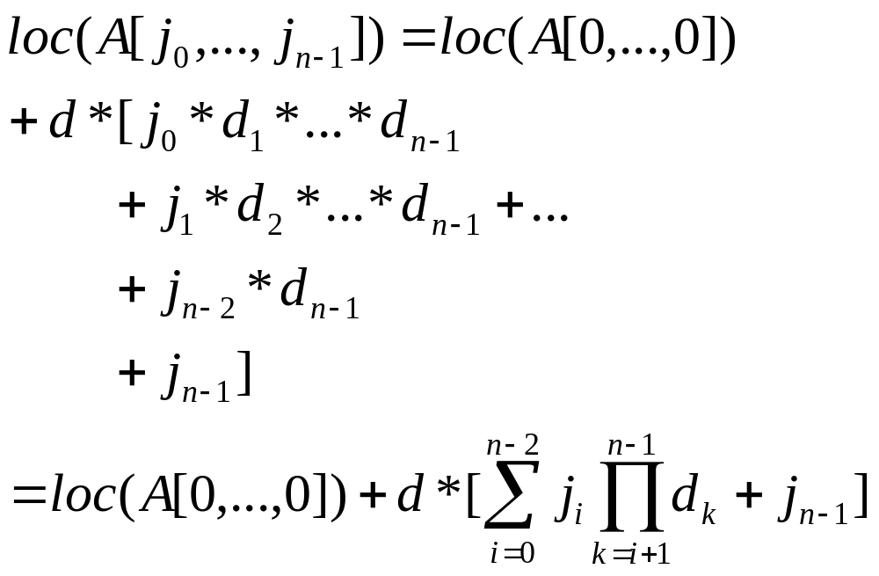
C语言下标地址的计算
C++多维数组ELEM A[d₀][ d₁]…[d_{n-1}];

Slide 11
特殊矩阵
矩阵描述为二维数组，其元素可以随机访问
特殊矩阵
  非零元素呈某种规律分布或者矩阵中有大量的零元素
  仍用数组存放，会造成极大浪费，尤其是高阶矩阵时
为节省空间，可对这类矩阵进行压缩存储

Slide 12
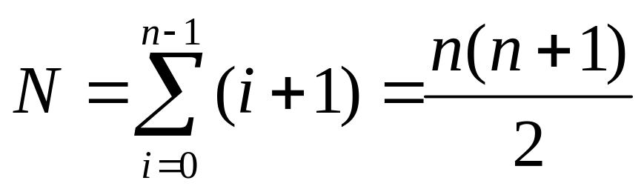
常见的特殊矩阵
对称矩阵
在一个n阶方阵A中，若元素满足下述性质：a_{ij}=a_{ji} 0≦i,j≦n-1，则称A为对称矩阵。
特征：元素关于主对角线对称
压缩存储方法：只存矩阵中上三角或下三角中的元素。
所需空间：
1 | 2 | 3 | 4 | 5
2 | 3 | 4 | 5 | 6
3 | 4 | 5 | 6 | 7
4 | 5 | 6 | 7 | 8
5 | 6 | 7 | 8 | 9

Slide 13
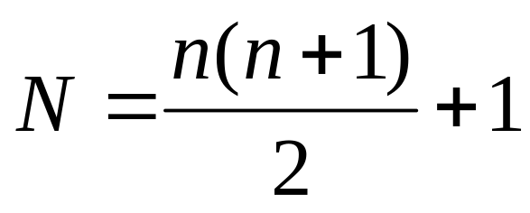
三角矩阵
1 | 2 | 3 | 4 | 5
0 | 3 | 4 | 5 | 6
0 | 0 | 5 | 6 | 7
0 | 0 | 0 | 7 | 8
0 | 0 | 0 | 0 | 9
1 | 0 | 0 | 0 | 0
2 | 3 | 0 | 0 | 0
3 | 6 | 5 | 0 | 0
4 | 7 | 9 | 7 | 0
5 | 8 | 1 | 2 | 9
分布特征
  上三角矩阵中，主对角线的下三角中的元素均为常数。常为零
  下三角矩阵正好相反
压缩方法
  只存上(下)三角阵中上(下)三角中的元素
  常数c共享一个存储空间
所需空间
1 | 2 | 3 | 4 | 5
4 | 3 | 4 | 5 | 6
4 | 4 | 5 | 6 | 7
4 | 4 | 4 | 7 | 8
4 | 4 | 4 | 4 | 9
1 | 4 | 4 | 4 | 4
2 | 3 | 4 | 4 | 4
3 | 6 | 5 | 4 | 4
4 | 7 | 9 | 7 | 4
5 | 8 | 1 | 2 | 9

Slide 14
稀疏矩阵
分布特征
  只有少量非零元素，且非零元素的分布没有规律
压缩方法
  只存非零元素
所需空间
  与非零元素的个数和存储方式有关
1 | 2 | 0 | 0 | 5
0 | 3 | 0 | 0 | 0
0 | 4 | 0 | 0 | 0
0 | 0 | 6 | 0 | 0
0 | 0 | 0 | 8 | 0

Slide 15
特殊矩阵的压缩存储
矩阵类型
  对称矩阵，三角矩阵、稀疏矩阵
压缩思想
  只存有用的元素
  二维数组改为用一维数组来存放

Slide 16
关键问题
  如何确定一维数组的大小？
  如何确定矩阵元素在一维数组中的位置？从而保证对矩阵元素的随机存取
= 所需空间
1
2
3
3
4
5
4
5
6
7
…
Aij的位置
=
该元素前的元素个数
1 | 2 | 3 | 4 | 5
2 | 3 | 4 | 5 | 6
3 | 4 | 5 | 6 | 7
4 | 5 | 6 | 7 | 8
5 | 6 | 7 | 8 | 9

Slide 17
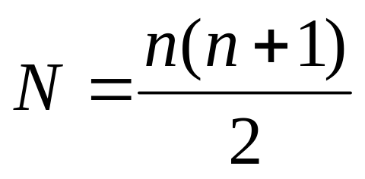
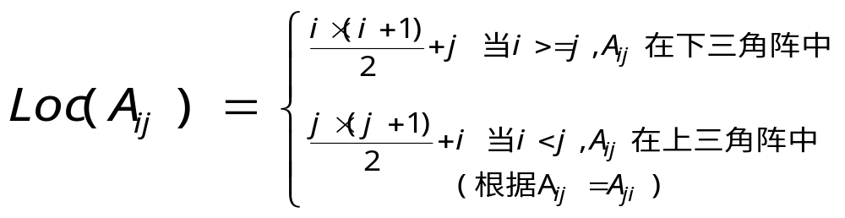
1 . 对称矩阵
1 | 2 | 3 | 4 | 5
2 | 3 | 4 | 5 | 6
3 | 4 | 5 | 6 | 7
4 | 5 | 6 | 7 | 8
5 | 6 | 7 | 8 | 9
  如何确定一维数组的大小？
1
2
3
3
4
5
4
5
6
7
…
  设：存放下三角阵中的元素，
  则：如何确定元素Aij在一维数组中的位置？

Slide 18
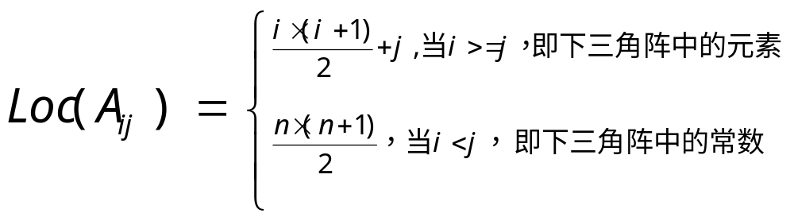
2. 三角矩阵
  如何确定一维数组的大小？
1 | 4 | 4 | 4 | 4
2 | 3 | 4 | 4 | 4
3 | 6 | 5 | 4 | 4
4 | 7 | 9 | 7 | 4
5 | 8 | 1 | 2 | 9
1
2
3
3
6
5
…
…
4
  设：在下三角阵中，
  则：如何确定元素Aij在一维数组中的位置？

Slide 19
稀疏矩阵的压缩存储
顺序存储：三元组表
链式存储：十字链表

Slide 20
1.三元组表存稀疏矩阵
1 | 2 | 0 | 0 | 5
0 | 3 | 0 | 0 | 0
0 | 4 | 0 | 0 | 0
0 | 0 | 6 | 0 | 0
0 | 0 | 0 | 8 | 0
i | j | Aij
0 | 0 | 1
0 | 1 | 2
0 | 4 | 5
1 | 1 | 3
2 | 1 | 4
3 | 2 | 6
4 | 3 | 8
M=5
N=5
T=7
考虑：
  只存非零元素
  一个非零元素的必需信息有：
  (i, j, a_{ij})
  记录一个稀疏矩阵的必需信息有：
  行数M，列数N，非零元素个数T

Slide 21
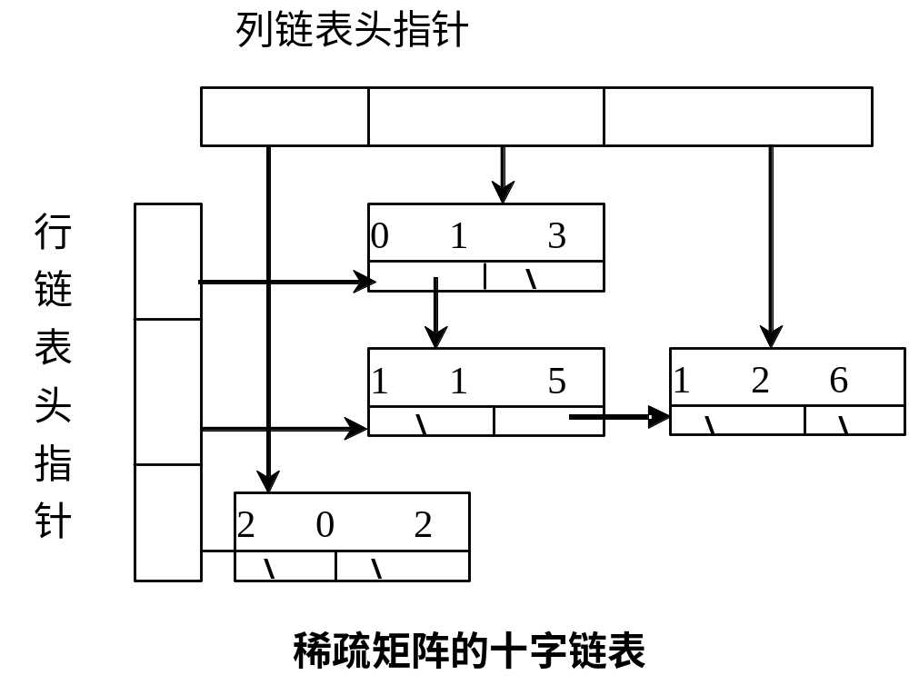
2. 十字链表
i | j |  | Val/Next
列指针col |  | 行指针row

Slide 22
12.2.1 广义表
基本概念
广义表的类型
广义表的存储

Slide 23
1、基本概念
回顾：线性表
  由n（n≥0）个数据元素组成的有限有序序列
  线性表的每个元素都具有相同的数据类型
广义表（Generalized Lists，也称Multi-list）
  如果一个线性表中还包括一个或者多个子表
  一般记作：L＝（x₀，x₁，…，x_{i}，…，x_{n-1}）

Slide 24
  L＝（x₀，x₁，…，x_{i}，…，x_{n-1}）
L是广义表的名称，n为长度
每个x_{i}（0≤i≤n-1）是L的成员
  可以是单个元素，即原子（atom )
  也可以是一个广义表，即子表（sublist）
广义表深度：表中元素都化解为原子后的括号层数
表头head = x_{0,} 表尾tail =（x₁，…，x_{n-1}）
  表头是一个元素，表尾是除了表头的表

Slide 25
2、广义表的类型
纯表（pure list）
  从根结点到任何叶结点只有一条路径
  任何元素（原子、子表）只能在广义表中出现一次
x1
x3
y1
y3
z1
z2
a1
a2
(x1, (y1 ,(a1 ,a2 ), y3), x3 ,(z1 ,z2))

Slide 26
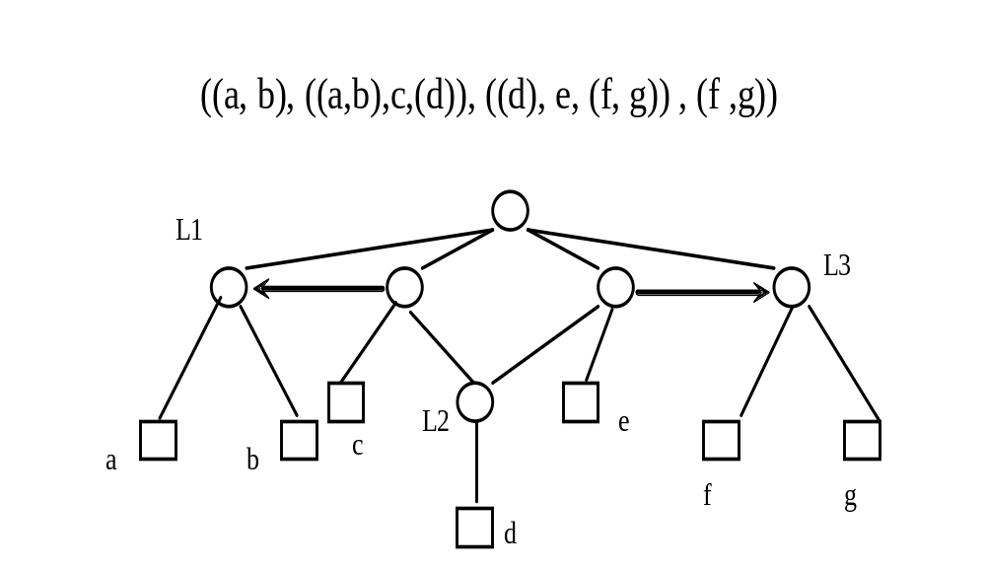
( L1:( a, b ), ( L1, c, L2: (d)), ( L2, e, L3: (f, g ) ), L3 )
可重入表（再入表）
  其元素(包括原子和子表)可能在表中多次出现
  对应一个DAG
对子表和原子标号
没有标志箭头的边都指向下方

Slide 27
循环表
  包含回路 ，循环表深度为无穷大
(L1:(L2:(L1, a)), (L2, L3:(b)), (L3, c), L4:(d,L4))
L1
L4
L2
L3
c
d
a
b

Slide 28
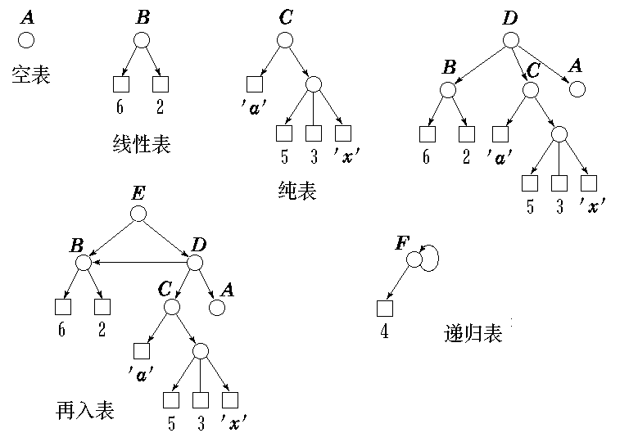

Slide 29
图⊇再入表⊇纯表(树)⊇线性表
  广义表是线性与树形结构的推广
递归表是有回路的再入表
广义表应用
  函数的调用关系
  内存空间的引用关系
  LISP语言

Slide 30
3、广义表存储ADT
typedef enum {ATOM, LIST} TAG;
// ATOM = 0：单元素；LIST = 1：子表
typedef struct GLNode{
TAG tag;
union {
ElemType data;
GLNode *sublist; // 子表的头指针
};
GLNode *next; // 后继结点
};

Slide 31
广义表存储ADT（续）
不带头结点的广义表
  删除结点时会出现问题
  删除结点data必须进行链调整
head
1
1
∧
finish
1
0
∧
D1
data
0
0
∧
data
D2

Slide 32
广义表存储ADT（续）
增加头指针，简化删除、插入操作
head(ref=0)
-
1
1
1
∧
-
1
1
0
∧
head(ref=1)
D1
head(ref=2)
-
0
1
data
0
∧
D2

Slide 33
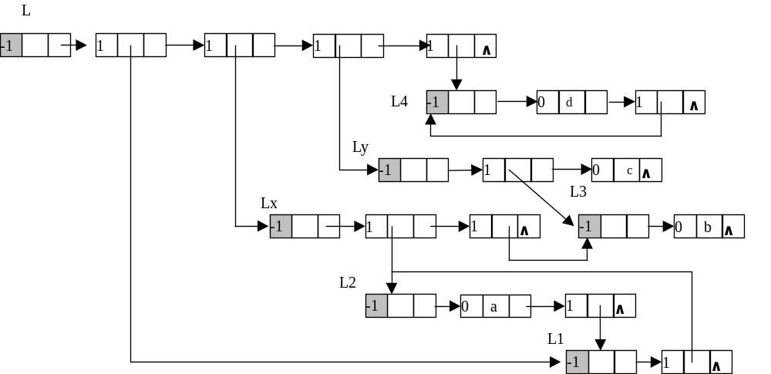
(
:
L1
(
L2
:
(
a
,
L1
)
)
带表头结点的循环广义表

Slide 34
(L1: (L2: (a ,L1))
,
Lx
:
(
L2
,
L3
:
(
b
)
)
,
Ly
:
(
L3
, c)
, L4
: (
d ,
L4
)
)
带表头结点的循环广义表
finish

Slide 35
分配与回收
内存管理最基本的问题
  分配存储空间
  回收被“释放”的存储空间
碎片问题
  存储的压缩
无用单元收集
  无用单元：可以回收而没有回收的空间
  内存泄漏 (memory leak)
    程序员忘记 delete 已经不再使用的指针

Slide 36
可利用空间表
把存储器看成一组定长块组成的数组
  一些块是已分配的
  链接空闲块，形成可利用空间表 (freelist)
存储分配和回收
  new p 从可利用空间分配
  delete p 把 p 指向的数据块返回可利用空间表

Slide 37
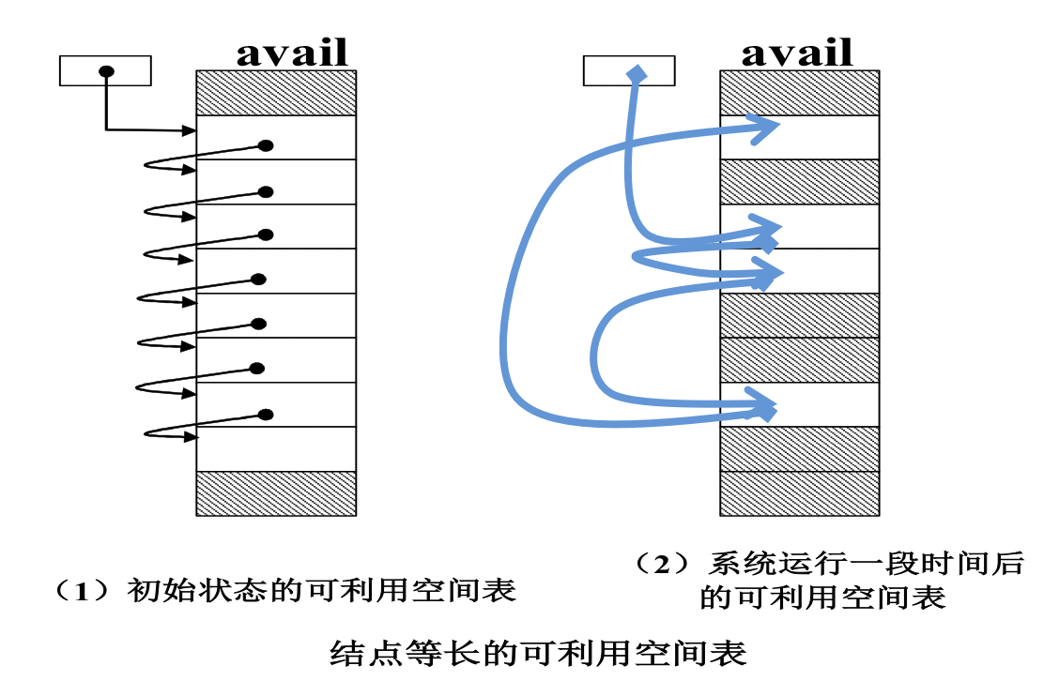
可利用空间表

Slide 38
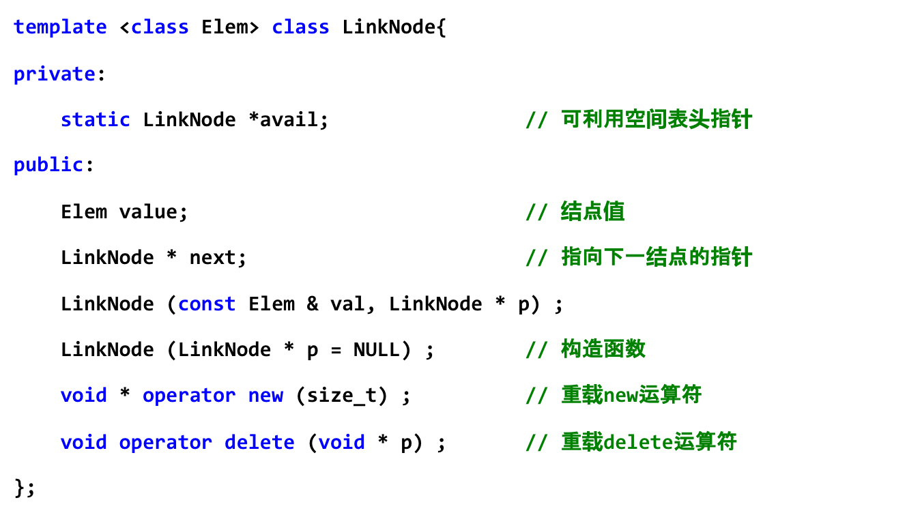
可利用空间表的函数重载

Slide 39
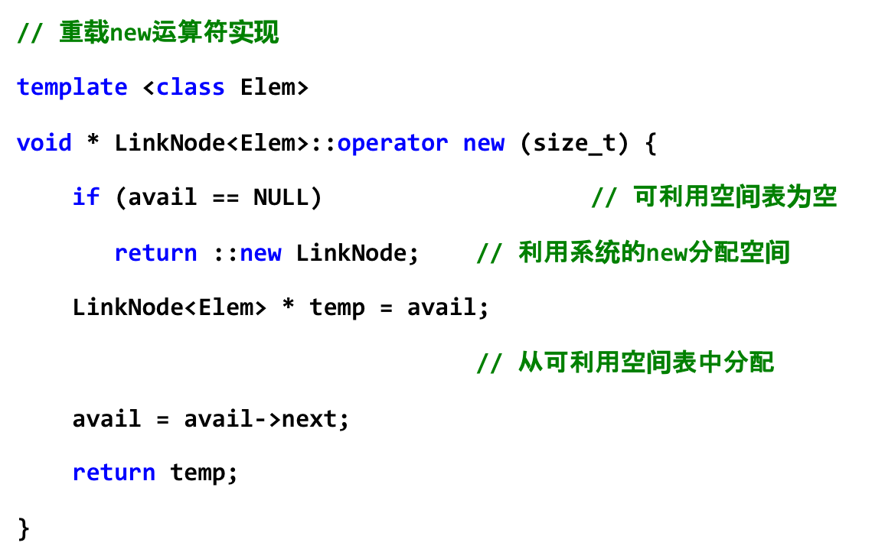
可利用空间表的函数重载

Slide 40
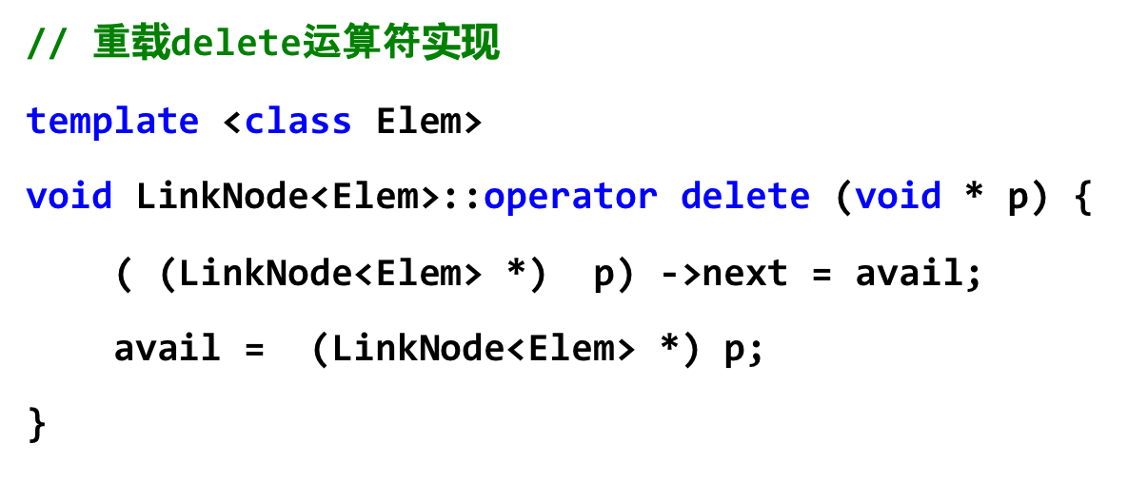
可利用空间表的函数重载

Slide 41
可利用空间表：单链表栈
new 即栈的删除操作
delete 即栈的插入操作
直接引用系统的 new 和 delete 操作符，需要强制用“::new p” 和“::delete p”
  例如，程序运行完毕时，把 avail 所占用的空间都交还给系统 (真正释放空间)

Slide 42
存储的动态分配和回收
变长可利用块
分配
  找到其长度大于等于申请长度的结点
  从中截取合适的长度
回收
  考虑刚刚被删除的结点空间能否与邻接合并
  以便能满足后来的较大长度结点的分配请求

Slide 43
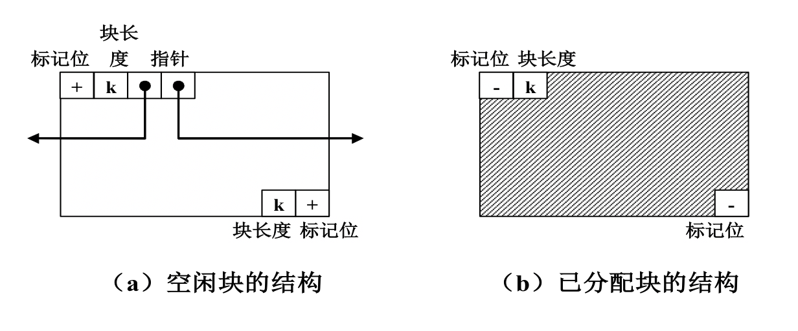
存储的动态分配和回收

Slide 44
碎片问题
为了分配一个大小为N的空闲块，找到长度为K的，并且K大于等于N的空闲块。
第一种分配：将上述整个空闲分配，则会造成“内部碎片”；
第二种分配：将该空闲块中的N个字节分配出去，同时将剩下的K-N个字节作为新的空闲块，则会造成“外部碎片”

Slide 45
空闲块的顺序适配 (sequential fit)
首先适配 (first fit)
最佳适配 (best fit)
最差适配 (worst fit)

Slide 46
顺序适配 (sequential fit)
首先适配：
1200
1000
3000
600
600
500
100
900
100
2200
800
问题: 三个块 1200，1000，3000
  请求序列：600，500，900，2200

Slide 47
顺序适配 (sequential fit)
最佳适配
1200
1000
3000
500
700
2200
600
400
900
2100
请求序列：600，500，900，2200

Slide 48
顺序适配 (sequential fit)
最差适配
1200
1000
3000
600
500
2200
2400
900
1900
1000
请求序列：600，500，900，2200

Slide 49
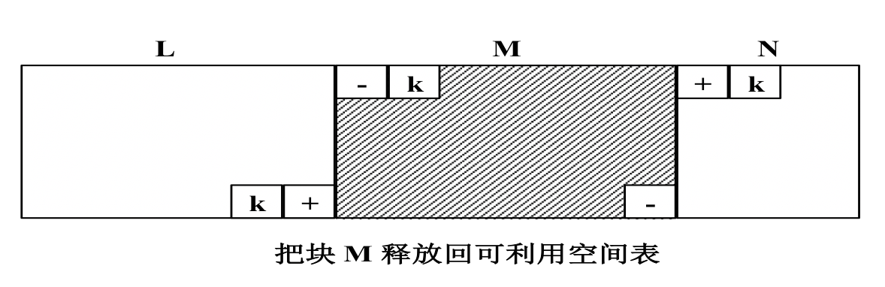
回收：考虑合并相邻块

Slide 50
失败处理策略和无用单元回收
如果遇到因内存不足而无法满足一个存储请求，存储管理器可以有两种行为
  一是什么都不做，直接返回一个系统错误信息
  二是使用失败处理策略 (failure policy) 来满足请求

Slide 51
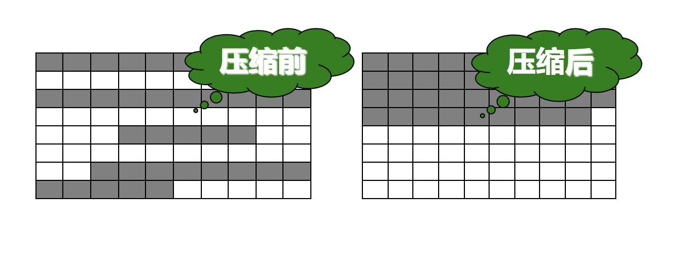
存储压缩 (compact)
在可利用空间不够分配或在进行无用单元的收集时进行“存储压缩”

Slide 52
无用单元收集
无用单元收集：最彻底的失败处理策略
  普查内存，标记把那些不属于任何链的结点
  将它们收集到可利用空间表中
  回收过程通常还可与存储压缩一起进行

Slide 53
12.3 Trie 结构
BST是一类基于对象空间分解的数据结构
  关键码范围分解由关键码值决定
  与值插入的次序紧密相关
若要消除BST的不平衡，根本办法是改变关键码的划分方式

Slide 54
关键码空间分解：对关键码范围进行均分
基于关键码分解的数据结构，叫做Trie
  又称前缀树或字典树，是一种有序树，键通常是字符串
Trie树基于两个原则
  （1）关键码集合固定
  （2）对结点分层标记

Slide 55
二叉Trie结构
在关键码范围内对树结构中每一结点预定义划分位置
元素为2、5、9、17、41、45、63
0(<32)
1(>=32)
0(<16)
1(>=16)
1(>=48)
0(<48)
0(<8)
1(>=8)
17
1(>=40)
63
0(<4)
1(>=4)
0(<44)
1(>=44)
9
2
5
41
45

Slide 56
Trie的基本性质
根节点不包含字符
除根节点外每一个节点都只包含一个字符
从根节点到某一节点路径上经过的字符连接起来，为该节点对应的字符串
每个节点的所有子节点包含的字符都不相同

Slide 57
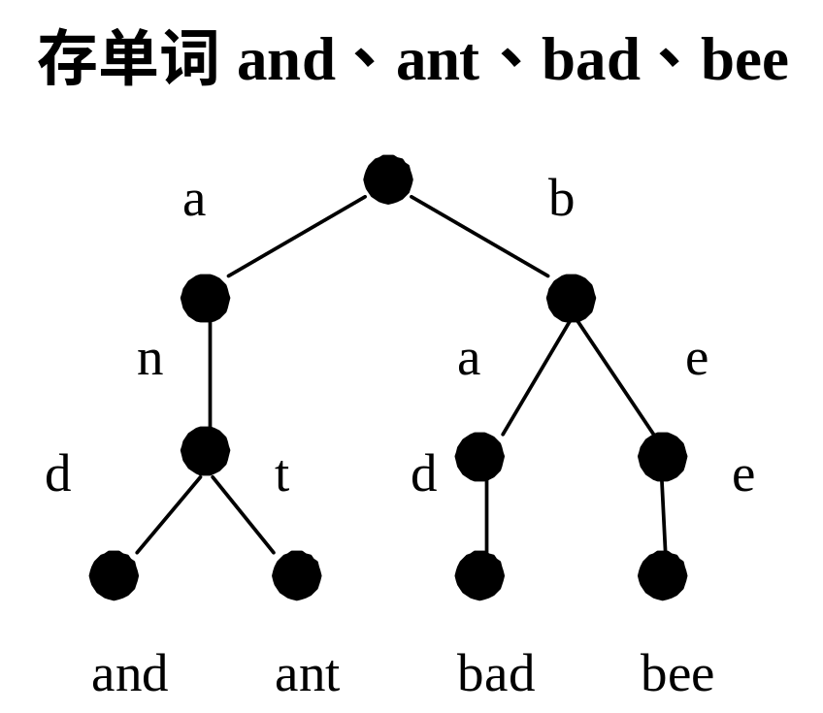
英文字符树——26叉Trie ，前缀树
“an”子树代表具有相同前缀an-的关键码集合{and，ant}
一棵子树代表具有相同前缀的关键码的集合

Slide 58
在Trie树上进行查找
在Trie树中查找单词 aba
  在trie树上进行检索总是始于根结点。
  取得要查找关键词的第一个字母（例如 a ），并根据该字母选择对应的子树并转到该子树继续进行检索。
  在相应的子树上，取得要查找关键词的第二个字母（例如 b），并进一步选择对应的子树进行检索。
  ...
  在某个结点处，关键词的所有字母已被取出，则读取附在该结点上的信息，即完成查找。

Slide 59
关于Trie树
在trie树中查找一个关键字的时间和树中包含的结点数无关，而取决于组成关键字的字符数。
  二叉查找树的查找时间和树中的结点数有关O(log₂n)。
如果要查找的关键字可以分解成字符序列且不是很长，利用trie树查找速度优于二叉查找树。
  如：若关键字长度最大是5，则利用trie树，利用5次比较可以从26⁵＝11881376个可能的关键字中检索出指定的关键字。而利用二叉查找树至少要进行log₂26⁵=23.5次比较。

Slide 60
Trie字符树的特点
Trie结构不是平衡的
  例如，用它存取英文单词时，t子树下的分支比z子树下的分支多出很多（以t开头的单词比以z开头的单词多得多）
  且每次有26个分支因子使得树结构过于庞大，不便于检索
应用场景
  词频统计、前缀匹配、排序等
Notes:
（以t开头的单词比以z开头的单词多很多）

Slide 61
PATRICIA Tree
简称PAT-tree
D.Morrision发明的Trie结构变体
  根据关键码二进制位的编码来划分
  二叉Trie树

Slide 62
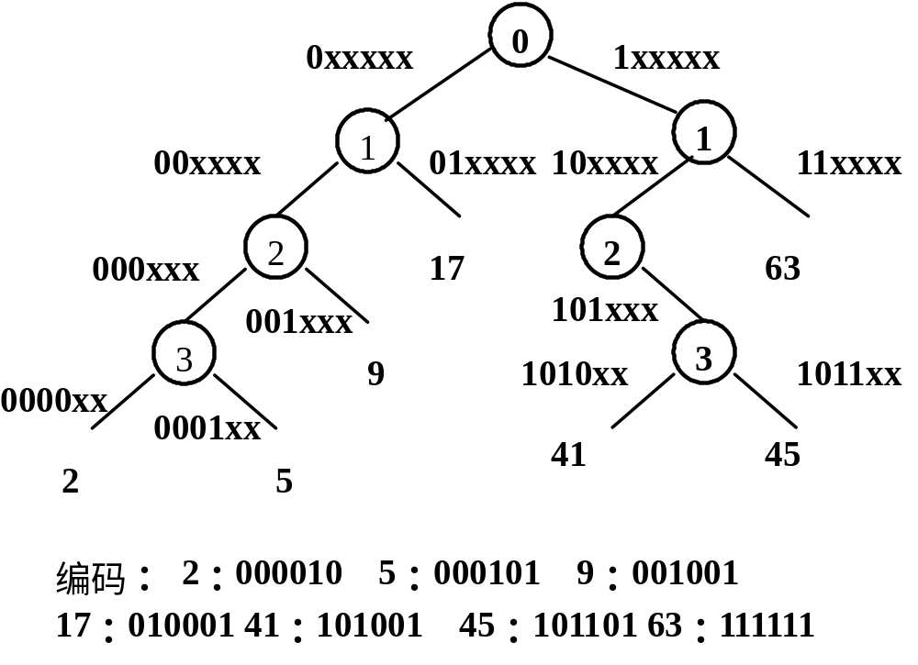
PATRICIA 结构图

Slide 63
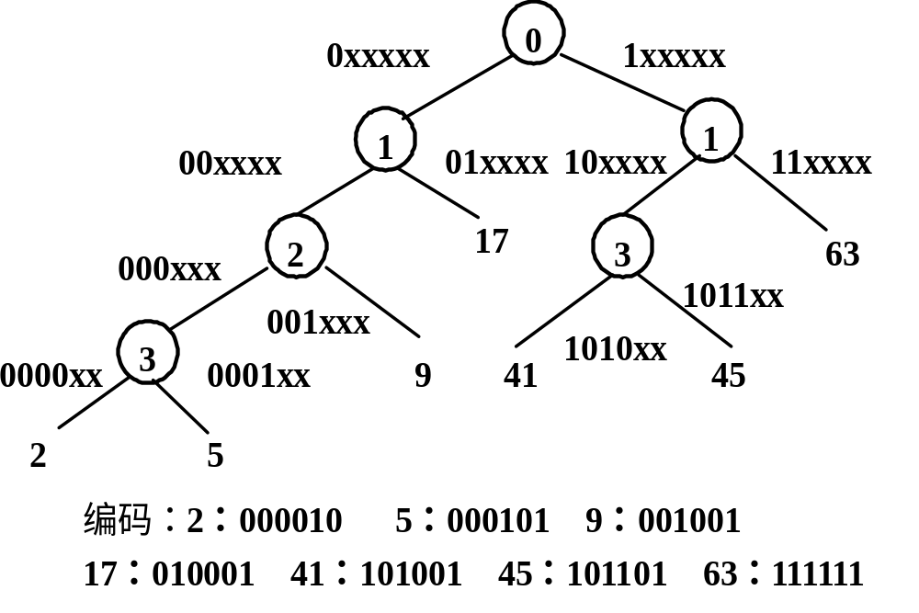
压缩PATRICIA 结构

Slide 64
12.4 二叉搜索树的扩展
最佳BST树—基于用户访问习惯
平衡BST树—基于树高平衡约束
伸展树—基于用户动态访问特征

Slide 65
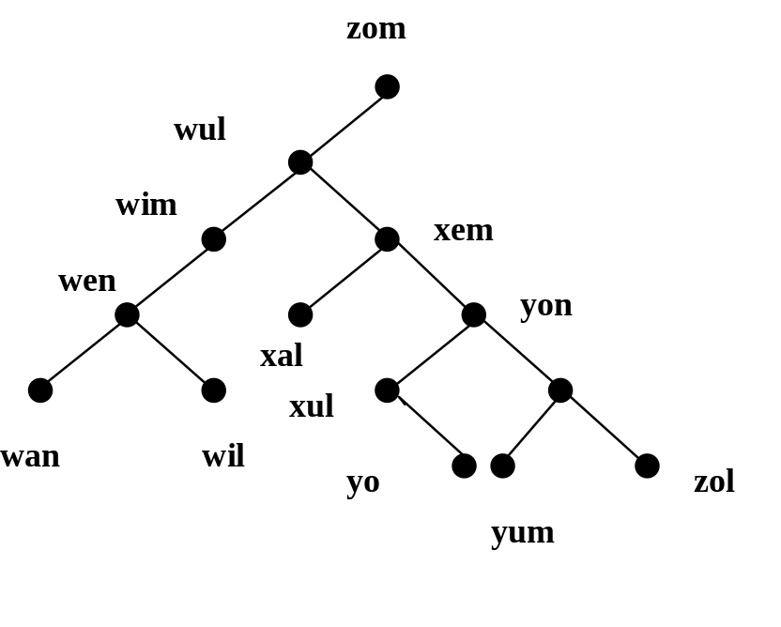
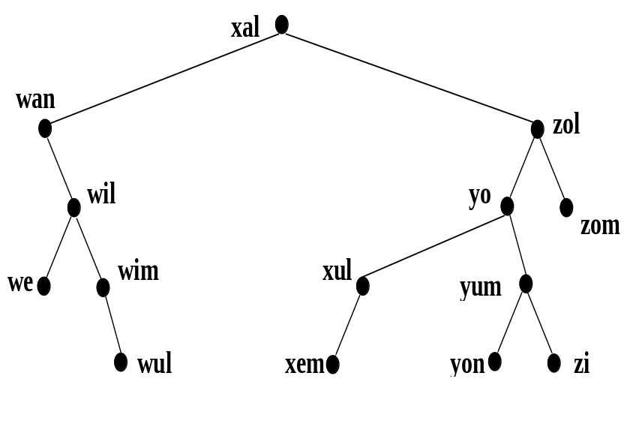
12.4.1 最佳BST树
同一个关键码集合，插入次序不同，所构成的二叉搜索树也不同

Slide 66
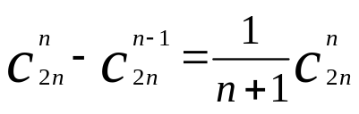
一个拥有n个关键码的集合，关键码可以有n!种不同的排列法
  是否正好可以构成n!棵二叉搜索树？
其实不然，不同排列所构成的BST树有可能相同
  例如， {2，1，3}和{2，3，1}
可以证明，这n!种排列中， 只有 （组合数学中称之为Catalan数)种前序排列能够构成二叉搜索树。
如何评价上述BST树的效率呢？

Slide 67
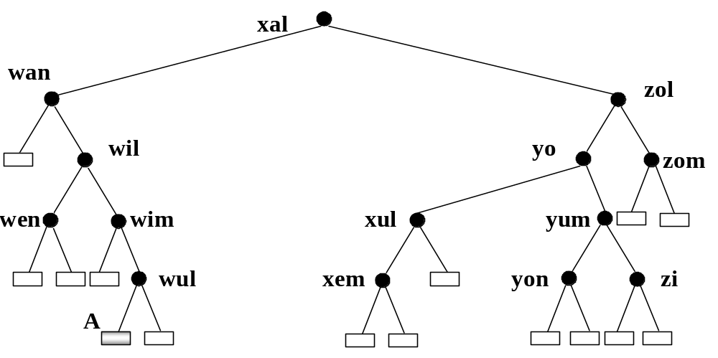
扩充二叉搜索树
每个外部结点代表其值处于原来二叉搜索树的两个相邻结点关键码值之间的可能关键码的集合

Slide 68
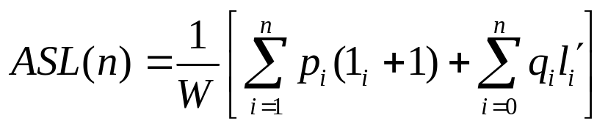
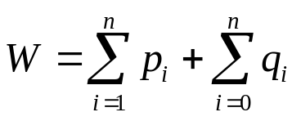

BST树效率的度量
是
成功检索
  比较的次数就是关键码所在的层数加1（根为第0层）
不成功检索
  比较次数就等于被检索关键码所属的那个外部结点的层数
平均比较次数
p_{i}：检索第i个内部结点的的频率
q_{i}：检索关键码处于第i和第i+1内部结点间的频率
l_{i}：第i个内部结点的层数
：第i个外部结点的层数

Slide 69
最佳BST树
最佳BST树
  平均比较次数ASL(n)最小的二叉搜索树
如何构造最佳BST树？
两种情况
  结点检索概率均等情况
  结点检索概率不同情况

Slide 70
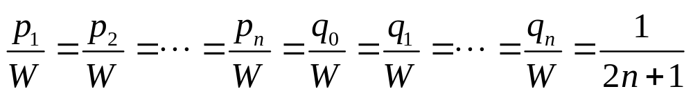
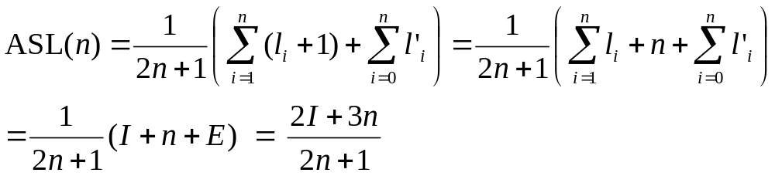
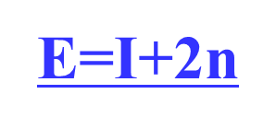
1、结点等概率访问
结点检索概率相等
则有
ASL(n)最小，就是要内部路径长度I最小

Slide 71
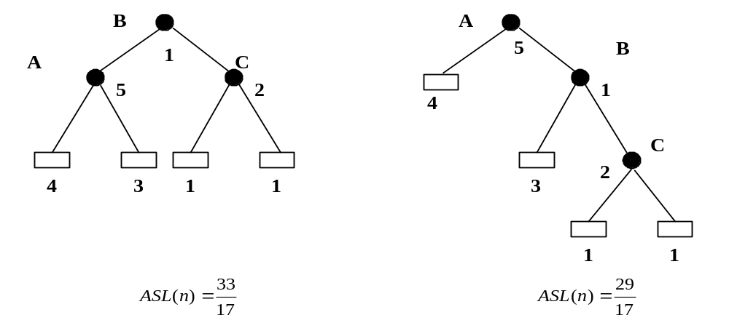
2、结点不等概率访问
问题定义：给定有序关键码集合{key_{l，}key_{2，}… ， key_{n}}，及权重集合{p₁，p₂，…，p_{n}，q₀，q₁，…，q_{n}}，如何构造最佳BST（ASL(n)值最小）？

Slide 72
最佳BST树构造方法
最佳BST树性质：其任何子树都是最佳二叉搜索树
利用这一性质，可以从底层逐步构造最佳BST树
  先构造包含1个内部结点的最佳二叉搜索树
  再构造包含2个结点的最佳二叉搜索树，…，
  直到把所有的结点都包含进去。
较大的最佳BST树由较小最佳BST树构造而成
动态规划的基本思想

Slide 73
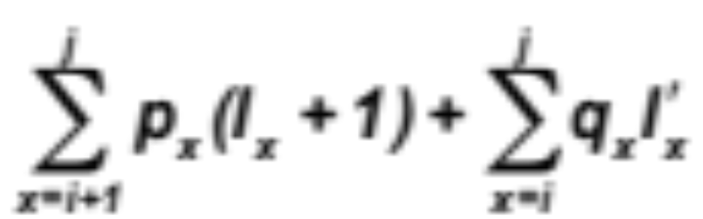
若干定义
树根定义：r(i，j)
  包含的内部结点关键码为：(key_{i+1}，key_{i+2}，…，key_{j} )
  内部结点和空树叶的权为：(q_{i}，p_{i+1}， q_{i+1}，…，p_{j}，q_{j})
查询代价定义：C(i，j)
权的总和
W(i，j) = p_{i+1} + … + p_{j} + q_{i} + q_{i+1} + … + q_{j}

Slide 74
动态规划构造法
动态规划过程
  第1步：构造包含1个关键码的最佳二叉搜索树
    找t（0，1)，t（1，2)，…，t（n-1，n)
  第2步：构造包含2个关键码的最佳二叉搜索树
    找t（0，2)，t（1，3)，…，t（n-2，n)
  再构造包含3，4，…个关键码的最佳二叉搜索树
  最后构造包含n个关键码的t（0，n）

Slide 75
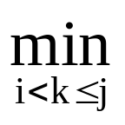
对于子树 T(i, j)
以key_{k}为根
  左子树包含key_{i+1}，…，key_{k-1}
    C(i, k-1)已求出
  右子树包含key_{k+l}，key_{k+2}，…，key_{j}
    C(k, j)已求出
C(i，j)=W(i, j) + (C(i, k-1) + C(k, j))

Slide 76
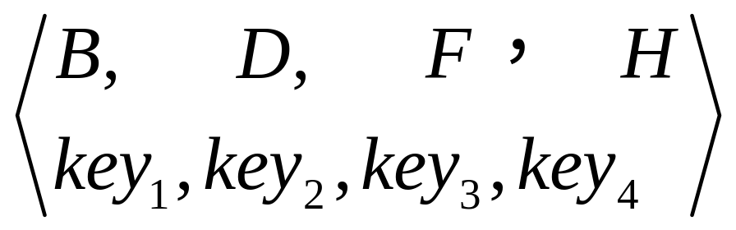
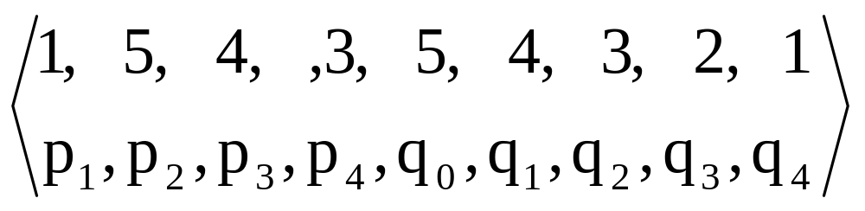
例子
给出关键码集合
及权的序列
构造最佳二叉搜索树

Slide 77
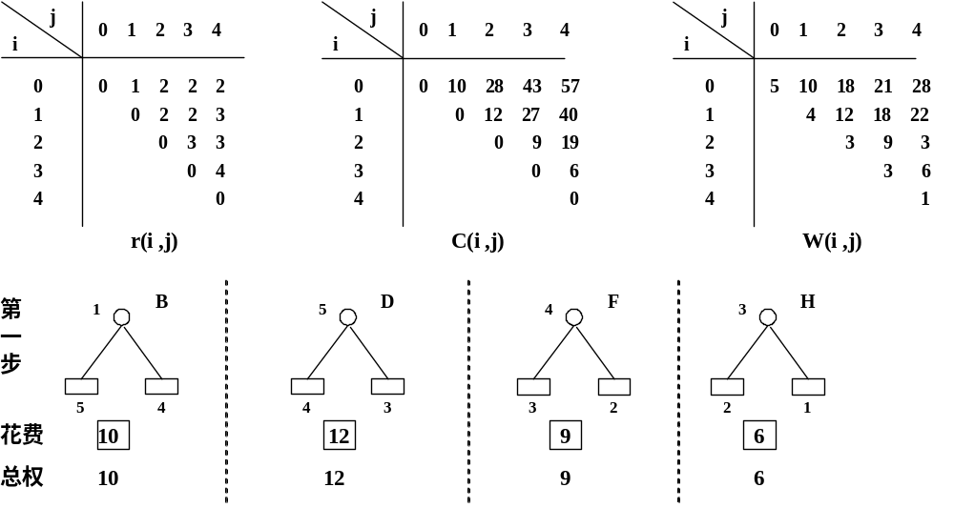
例子(续)

Slide 78
j
0 1 2 3 4
j
0 1 2 3 4
j
0 1 2 3 4
i
i
i
0
0
1 2 2 2
0
0 10 28 43 57
0
5 10 18 24 28
1
0 2 2 3
1
0 12 27 40
1
4 12 18 22
2
0 3 3
2
0 9 19
2
3 9 3
3
0 4
3
0 6
3
3 6
4
0
4
0
4
1
r(
i
,j)
C(
i
,j)
W(
i
,j)
第
1
B
5
D
4
F
3
H
一
步
5
4
4
3
3
2
2
1
第
1
5
5
4
4
3
H
B
D
D
F
F
二
步
D
B
F
D
H
F
5
1
3
4
5
2
3
4
1
5
4
3
4
3
5
4
3
2
4
3
2
1
3
2
开销
30
28
27
30
19
22
总权
18
18
18
18
13
13
第
1
5
1
5
4
3
B
D
F
D
F
H
三
步
D
B
F
D
5
F
D
H
D
5
1
4
4
1
3
5
5
2
1
4
F
B
H
4
F
4
1
3
4
5
4
3
2
3
4
4
3
2
1
4
3
2
5
4
2
1
3
2
51
花费
43
52
41
40
49
总权
24
24
22
22
24
24
第
1
B
5
D
4
F
3
H
四
步
F
B
F
D
H
D
5
4
1
4
5
3
5
1
D
H
H
B
F
5
3
3
B
1
4
1
5
4
3
3
2
1
4
3
2
1
2
1
5
4
5
4
3
2
开销
68
57
62
71
总权
28
28
28
28

Slide 79
最佳二叉搜索树 t(i，j)
第
1
B
5
D
4
F
3
H
四
步
F
B
F
D
H
D
5
4
1
4
5
3
5
1
D
H
H
B
F
5
3
3
B
1
4
1
5
4
3
3
2
1
4
3
2
1
2
1
5
4
5
4
3
2
68
花费
57
62
71
总权
28
28
28
28

Slide 80
如何动态地保持最佳？
根据关键码集合及检索概率，可以构造出最佳二叉检索树
问题： 静态，经过若干次插入、删除后可能会失去平衡，检索性能变坏
如何动态保持一棵二叉检索树的平衡，从而有较高的检索效率
平衡树技术

Slide 81
12.4.2 平衡二叉搜索树(AVL)
Adelson-Velskii和Landis发明了AVL树，是一种平衡的二叉搜索树
AVL树的性质
  空二叉树是一个AVL树；
  如果T是一棵AVL树，那么其左右子树T_{L}、T_{R}也是AVL树，并且| h_{R}-h_{L}|≤1， h_{L}、h_{R} 是其左右子树的高度；
  如果T是一棵具有n个结点的AVL树，其高为O(log n)。

Slide 82
平衡因子bf（balance factor）
bf(x)：表示结点x的平衡因子
  定义：bf(x) = x的右子树高度 – x的左子树高度。
  bf(x) 取值：{0, 1, -1}
  AVL树的ASL: O(log₂n)
AVL树的平衡调整
  结点插入
  结点删除

Slide 83
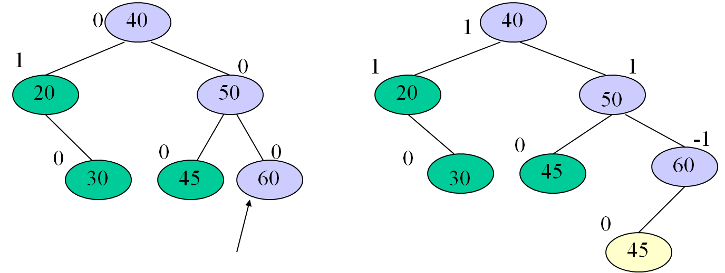
1．AVL树结点的插入
与BST树类似，执行失败的查找，确定插入位置插入
根据平衡因子决定是否调整
  第一情况：原来树平衡，插入新结点后发生偏重但未失衡
插入55前 插入55后
55

Slide 84
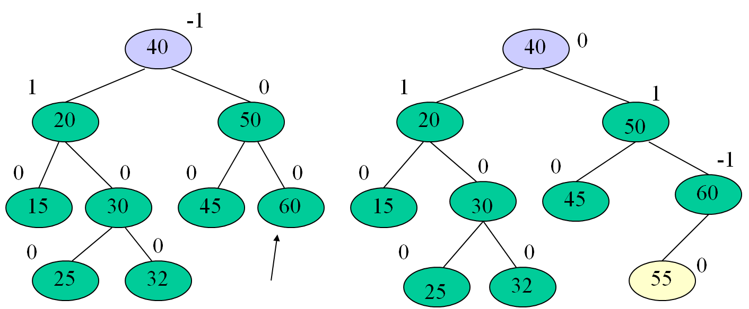
第二情况：路径上原来各结点是有偏重的，插入新结点后，反而使这些结点恢复平衡。
插入55前 插入55后

Slide 85
第三种情况：插入结点后失衡，执行平衡操作
分四种情况（设A为根节点）
  LL型：A的左子树的左子树导致失衡，A的平衡因子为-2
  LR型：A的左子树的右子树导致失衡，A的平衡因子为-2
  RL型：A的右子树的左子树导致失衡，A的平衡因子为2
  RR型：A的右子树的右子树导致失衡，A的平衡因子为2
失衡结点一定在根结点与新加入结点间的路径上，并且其平衡因子只能是2或者-2（之前是1或者-1）

Slide 86
四种不平衡情况
-2
+2
b
b
-1
对称、单旋转
1
h
h
h
h
h+1
LL 不平衡
RR 不平衡
h+1
a
-2
+2
a
b
对称、双旋转
b
+1
-1
h
h
-1
+1
h
LR 不平衡
RL 不平衡
h
h
h-1
h-1
h
Notes:
无论是单旋或者双旋情况，树的调整时间都是常数的。而且只需要调整一个离插入点最近的失衡祖先就可以了；只要这个祖先节点调整好以后，其他失衡节点自然会平衡。WHY？
证明（sketch）；根据AVL树的特点，当每次插入前，树T是满足AVL树特点的数，也就说不存在失衡节点。假设离从插入节点最近的失衡祖先节点为X，假设X的高度在插入前为H；根据我们后面的调整算法，无论哪种情况，我们保证插入调整以后，X的高度不变。这说明节点X的子树高度在插入前和调整后并没有变化，因此不需要考虑X的其他祖先节点失衡问题。

Slide 87
AVL树的重构
从新加入的结点 u 向根方向往上搜索，直到找到距离u最近的不平衡祖先结点 A（平衡因子为2或者-2）
令A结点指向结点u的路径上的第一个子结点为B，第二个子结点为C
  重构操作发生在“A->B->C”结点上
然后根据失衡形态进行单旋或者双旋操作

Slide 88
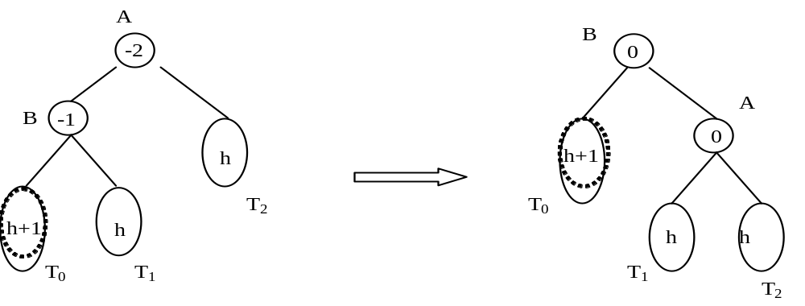
1、单旋转
调整过程仅涉及A和B两个结点（以LL型调整为例）
  令B代替A成为新根，A作为B的右子结点，A和B的子树根据BST的性质分别挂接到B和A结点下，保持中序周游序列为T₀ B T₁ A T₂

Slide 89
单旋转：LL型示例
导致不平衡的结点为A的左子树的左子树，这时A的平衡因子为-2
插入31
-2
0
78
78
-1
63
63
95
-1
63
95
-1
51
78
右旋
51
73
51
73
31
73
95
31

Slide 90
2、双旋转（提升中间节点）
调整过程涉及ABC三个结点（以LR型调整为例）
- 2
A
A
0
C
E
E
1
A
B
h
C
B
h
D
G
- 1
C
D
F
G
E
h
B
h-1
h
h
h-1
h
F
G
D
F
h
h-1
h
h
插入
(a)F子树插入结点
高度变为h
(b)绕C，将B
逆时针转后
(c)绕C，将A
顺时针转后

Slide 91
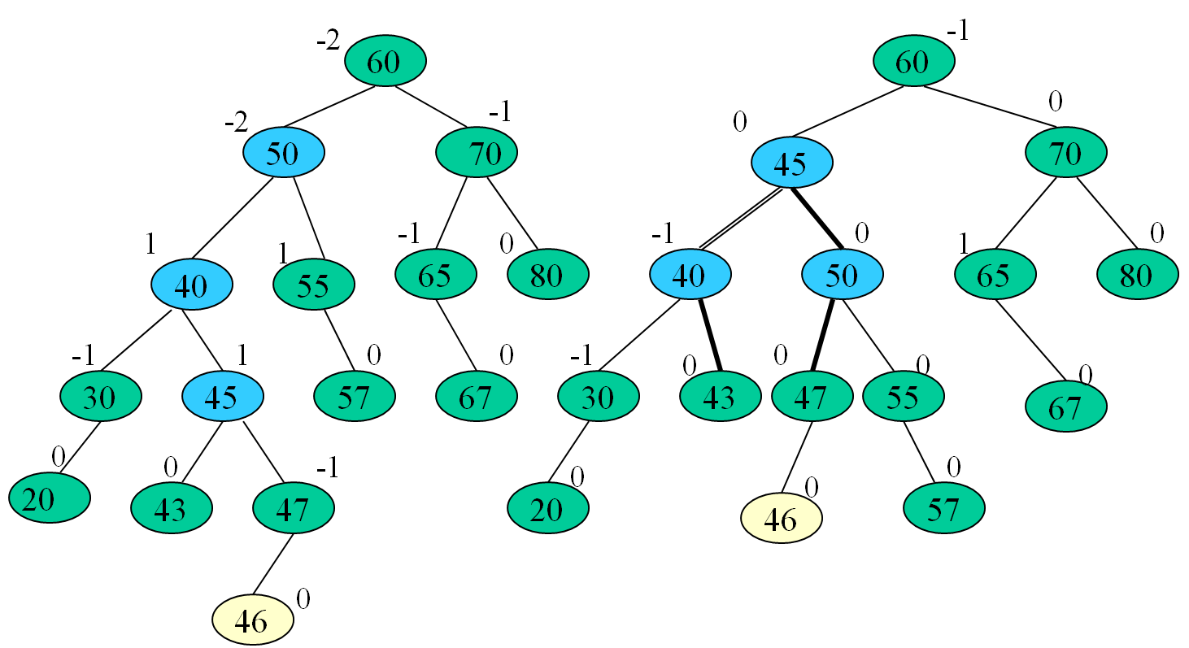
双旋转：LR型示例
插入结点46

Slide 92
AVL树的建立
从空开始不断插入一组关键码序列，构成AVL树
每插入一个结点后就应判断从该结点到根的路径上有无结点发生不平衡
如有不平衡问题，利用旋转方法进行树的调整，使之平衡化
建AVL树过程是不断插入结点和必要时进行平衡化的过程

Slide 93
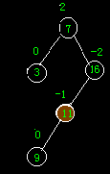



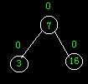
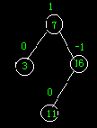
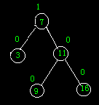
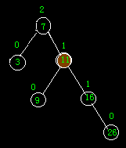
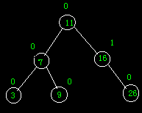
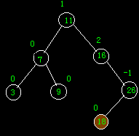
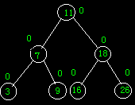
建树过程：依次输入16,3,7,11,9,26,18
LR双旋
LL单旋
RR单旋
RL双旋

Slide 94
2．AVL树结点的删除
删除操作同BST删除：与后继交换再删除
删除会导致树高及平衡因子变化，需要沿着被删除结点到根结点的路径来调整这种变化。但删除比插入复杂
  删除后的再平衡可能需要在相应的路径上的不止一次实施单旋或双旋

Slide 95
AVL删除后的调整
删除结点后，如果导致AVL树失衡，需要执行类似LL、RR、LR和RL操作进行平衡调整
如平衡调整后不导致新的失衡，则不必继续向上回溯
  用布尔变量modified来标记（初值为TRUE ），当为FALSE时，停止回溯
分情况处理，假定
  最下层不平衡发生在结点root开始的子树中
  删除操作发生在root的左子树中

Slide 96
删除操作：Case 1
bf(root)=0：若其左或右子树被缩短，则将其bf值置为1或-1，同时置modified = FALSE
由于以root 为根的子树高度未变，故不影响祖先结点的bf，调整结束
root
0
root
1
h
h
h-1
h

Slide 97
删除操作：Case 2
bf(root)≠0，且较高子树被缩短：bf值变为0，修改 modified =TRUE，需继续向上修改
  由于以root为根的子树高度减1，可能影响父结点的bf值
root
-1
root
0
h+1
h
h
h

Slide 98
删除操作：Case 3
bf(root)≠0，且较低子树被缩短： root失衡（设较高子树为right ），有如下三种情况
  Case 3.1: bf(right)=0
    执行单旋恢复root平衡，modified = FALSE
  Case 3.2: bf(right)与bf(root)相同
    执行单旋来恢复平衡，modified = TRUE
  Case 3.3: bf(right)与bf(root)不同
    执行双旋来恢复平衡，modified = TRUE

Slide 99
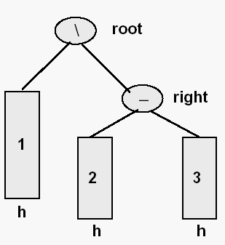

删除操作: Case 3.1
假定root的右子树是平衡的：bf(right)=0
简单的左旋
h-1
modified = FALSE

Slide 100



删除操作: Case 3.2
bf(right)与bf(root)相同
树高=h+2
树高=h+1
删除前的子树
删除后的子树
简单的左旋可恢复平衡
modified = TRUE

Slide 101

删除操作: Case 3.3
bf(right)与bf(root)不同，面临如下情形：
从root 的左子树中删除一个结点将导致root更加右重
平衡的修复通过对right 实施一个右旋、之后对root 实施一个左旋即可
但需注意的是各平衡因子，与right-left原来的平衡因子有关 ……

Slide 102

删除操作: Case 3.3.1
如果right-left子树也是左重的，可得如下结果：
树高=h+2
树高=h+1
modified = TRUE

Slide 103

删除操作: Case 3.3.2
如果right-left子树是右重的，可得到如下结果：
树高=h+2
树高=h+1
modified = TRUE

Slide 104
AVL 删除: case 3.3.3
如果right-left 子树是平衡的，则可以得到一棵三个结点（即，root, right, right-left）的平衡因子皆为0的子树
前述讨论均假设删除操作发生在左子树上，因为对称的缘故，发生在右子树上时有类似的情况要考虑
modified = TRUE

Slide 105
AVL树结点删除的示例
删除树中结点p
初始状态
M -1
E 1
P 1
C -1
J -1
N 1
R 1
B -1
D 0
H -1
K 1
O 0
Q 0
T -1
A 0
G -1
I 0
L 0
S 0
F 0

Slide 106
删除树中结点P，用O替换P
M -1
E 1
O 1
C -1
J -1
N 1
R 1
×
B -1
D 0
H -1
K 1
O 0
Q 0
T -1
A 0
G -1
I 0
L 0
S 0
F 0

Slide 107
删除后状态，继续RR型旋转
M -1
E 1
O 2
C -1
J -1
N 1
R 1
B -1
D 0
H -1
K 1
Q 0
T -1
A 0
G -1
I 0
L 0
S 0
F 0

Slide 108
调整后路径上又出现失衡结点
-2
M -1
E 1
R 0
C -1
J -1
O 0
T -1
B -1
D 0
H -1
K 1
N 0
Q 0
S 0
A 0
G -1
I 0
L 0
modified = TRUE
F 0

Slide 109
LR型旋转调整
J 0
E 0
M 1
C -1
H -1
K 1
R 0
B -1
D 0
G -1
I 0
L 0
O 0
T -1
A 0
F 0
N 0
Q 0
S 0

Slide 110

AVL Tree的扩展
允许树的高度差为 Δ >1 (Foster, 1973)，最差情况下，高度随Δ 而增加
实验表明，与单纯的AVL树(Δ=1)相比，平均访问结点数目增加了，但重组的数目降低了

Slide 111

12.4.3 伸展树 (Splaying Tree)
数据访问的“二八规则”
  80%的人只会用到20%的数据
  “QQ输入法”，字很多，或许只有20%常用
一种自组织数据结构
  数据随检索而调整位置
  例如：汉字输入法的词表

Slide 112
伸展树不是一个新数据结构，而只是改进BST性能的一组规则
  保证访问的总代价不高
  不能保证树高平衡

Slide 113
展开(splaying)
访问一次结点 x，完成一次展开过程
  插入检索x时：把结点x移到BST的根结点
  删除结点x时：把结点x的父结点移到根结点
结点x的展开包括一组旋转
  调整结点x、父结点、祖父结点，把x旋转到更高层
  旋转分：单旋转和双旋转

Slide 114
单旋转
当被访问结点x是根结点的子结点时，单旋转
  伸展树的单旋转与AVL树的单旋转是一样的
  结点提升一层
x
x
y
A
B
y
A
y
x
C
C
B
C
A
B

Slide 115
双旋转
伸展树需要两种类型的双旋转
  一字形旋转，也称为同构调整
  之字形旋转，也称为异构调整
双旋转涉及
  结点x、x的父结点 y、x的祖父结点z
  把结点x在树结构中向上移两层

Slide 116
一字形旋转
x、y、z是一顺的
  左顺：x是y的左子结点，y是z的左子结点
  右顺：x是y的右子结点，y是z的右子结点
z
y
y
D
x
C
z
x
C
A
B
D
A
B

Slide 117
y
x
A
B
y
x
z
z
A
B
C
D
C
D
x
A
y
B
z
C
D

Slide 118
之字形旋转
出现以下两种情况之一时，会发生之字形旋转：
  x是y的左子结点，y是z的右子结点
  x是y的右子结点，y是z的左子结点
z
z
D
D
x
y
y
C
A
x
A
B
C
B

Slide 119
z
D
x
x
y
C
y
C
z
A
B
A
B
D
x
y
z
A
B
C
D

Slide 120
两种旋转的不同作用
之字形旋转
  把新访问的记录向根结点移动
  使子树结构的高度减1
  趋向于使树结构更加平衡
一字形提升
  一般不会降低树结构的高度
  只是把新访问的记录向根结点移动

Slide 121
伸展树的调整过程
一系列双旋转
  直到结点x到达根结点或者根结点的子结点
如果结点x到达根结点的子结点
  进行一次单旋转使结点x成为根结点
这个过程趋向于使树结构重新平衡
  使访问最频繁的结点靠近树结构的根层
  从而减少访问代价

Slide 122

伸展树的调整过程示例
h
g
I
f
H
(b, c)左转
A
e
(a, b)左转
d
G
B
c
C
b
D
a
E
F

Slide 123
h
之字形调整
g
I
f
H
A
e
d
G
B
a
b
F
c
E
C
D

Slide 124

h
g
I
H
f
(a, f)左转
(a, g)右转
A
a
d
e
B
b
F
G
c
E
C
D

Slide 125

h
I
a
(a, h)右转
f
g
A
e
H
d
F
G
B
b
c
E
C
D

Slide 126
a
f
h
g
I
(a, h)右转
A
d
e
H
B
b
G
F
c
E
C
D

Slide 127
伸展树的效率
伸展树不能保证每单个操作是有效率的
  即某次访问操作的代价为O( n)
能够保证m次操作总共需要O(mlogn)时间
  即每次访问操作的平均代价为O( log n )

Slide 128
几种平衡机制比较
AVL树要求完全平衡
  AVL树结构与访问频率无关，只与插入、删除的顺序有关
伸展树与操作频率相关
  根据插入、删除、检索等动态地调整
RB-Tree局部平衡
  统计性能好于AVL树
  增删记录算法性能好
Notes:
1. 如果插入一个node引起了树的不平衡，AVL和RB-Tree都是最多只需要2次旋转操作，即两者都是O(1)；但是在删除node引起树的不平衡时，最坏情况下，AVL需要维护从被删node到root这条路径上所有node的平衡性，因此需要旋转的量级O(logN)，而RB-Tree最多只需3次旋转，只需要O(1)的复杂度。
2. 其次，AVL的结构相较RB-Tree来说更为平衡，在插入和删除node更容易引起Tree的unbalance，因此在大量数据需要插入或者删除时，AVL需要rebalance的频率会更高。因此，RB-Tree在需要大量插入和删除node的场景下，效率更高。自然，由于AVL高度平衡，因此AVL的search效率更高。

Slide 129

基于伸展树的区间操作
Notes:
1. 如果插入一个node引起了树的不平衡，AVL和RB-Tree都是最多只需要2次旋转操作，即两者都是O(1)；但是在删除node引起树的不平衡时，最坏情况下，AVL需要维护从被删node到root这条路径上所有node的平衡性，因此需要旋转的量级O(logN)，而RB-Tree最多只需3次旋转，只需要O(1)的复杂度。
2. 其次，AVL的结构相较RB-Tree来说更为平衡，在插入和删除node更容易引起Tree的unbalance，因此在大量数据需要插入或者删除时，AVL需要rebalance的频率会更高。因此，RB-Tree在需要大量插入和删除node的场景下，效率更高。自然，由于AVL高度平衡，因此AVL的search效率更高。

Slide 130



基于伸展树的区间操作
*
例如： A=[1,2,3,4,5,6,7,8,9,10]
提取 [4---8]
Notes:
1. 如果插入一个node引起了树的不平衡，AVL和RB-Tree都是最多只需要2次旋转操作，即两者都是O(1)；但是在删除node引起树的不平衡时，最坏情况下，AVL需要维护从被删node到root这条路径上所有node的平衡性，因此需要旋转的量级O(logN)，而RB-Tree最多只需3次旋转，只需要O(1)的复杂度。
2. 其次，AVL的结构相较RB-Tree来说更为平衡，在插入和删除node更容易引起Tree的unbalance，因此在大量数据需要插入或者删除时，AVL需要rebalance的频率会更高。因此，RB-Tree在需要大量插入和删除node的场景下，效率更高。自然，由于AVL高度平衡，因此AVL的search效率更高。

Slide 131

基于伸展树的区间操作
6
3
5
8
Step 1
1
5
3
7
10
6
2
4
1
4
9
8
2
7
10
9
Notes:
1. 如果插入一个node引起了树的不平衡，AVL和RB-Tree都是最多只需要2次旋转操作，即两者都是O(1)；但是在删除node引起树的不平衡时，最坏情况下，AVL需要维护从被删node到root这条路径上所有node的平衡性，因此需要旋转的量级O(logN)，而RB-Tree最多只需3次旋转，只需要O(1)的复杂度。
2. 其次，AVL的结构相较RB-Tree来说更为平衡，在插入和删除node更容易引起Tree的unbalance，因此在大量数据需要插入或者删除时，AVL需要rebalance的频率会更高。因此，RB-Tree在需要大量插入和删除node的场景下，效率更高。自然，由于AVL高度平衡，因此AVL的search效率更高。

Slide 132
基于伸展树的区间操作
3
1
9
Step 2
2
6
10
5
8
4
7
Notes:
1. 如果插入一个node引起了树的不平衡，AVL和RB-Tree都是最多只需要2次旋转操作，即两者都是O(1)；但是在删除node引起树的不平衡时，最坏情况下，AVL需要维护从被删node到root这条路径上所有node的平衡性，因此需要旋转的量级O(logN)，而RB-Tree最多只需3次旋转，只需要O(1)的复杂度。
2. 其次，AVL的结构相较RB-Tree来说更为平衡，在插入和删除node更容易引起Tree的unbalance，因此在大量数据需要插入或者删除时，AVL需要rebalance的频率会更高。因此，RB-Tree在需要大量插入和删除node的场景下，效率更高。自然，由于AVL高度平衡，因此AVL的search效率更高。

Slide 133

基于伸展树的区间操作
Notes:
1. 如果插入一个node引起了树的不平衡，AVL和RB-Tree都是最多只需要2次旋转操作，即两者都是O(1)；但是在删除node引起树的不平衡时，最坏情况下，AVL需要维护从被删node到root这条路径上所有node的平衡性，因此需要旋转的量级O(logN)，而RB-Tree最多只需3次旋转，只需要O(1)的复杂度。
2. 其次，AVL的结构相较RB-Tree来说更为平衡，在插入和删除node更容易引起Tree的unbalance，因此在大量数据需要插入或者删除时，AVL需要rebalance的频率会更高。因此，RB-Tree在需要大量插入和删除node的场景下，效率更高。自然，由于AVL高度平衡，因此AVL的search效率更高。

Slide 134

基于伸展树的区间操作
Notes:
1. 如果插入一个node引起了树的不平衡，AVL和RB-Tree都是最多只需要2次旋转操作，即两者都是O(1)；但是在删除node引起树的不平衡时，最坏情况下，AVL需要维护从被删node到root这条路径上所有node的平衡性，因此需要旋转的量级O(logN)，而RB-Tree最多只需3次旋转，只需要O(1)的复杂度。
2. 其次，AVL的结构相较RB-Tree来说更为平衡，在插入和删除node更容易引起Tree的unbalance，因此在大量数据需要插入或者删除时，AVL需要rebalance的频率会更高。因此，RB-Tree在需要大量插入和删除node的场景下，效率更高。自然，由于AVL高度平衡，因此AVL的search效率更高。

Slide 135

基于伸展树的区间操作
Notes:
1. 如果插入一个node引起了树的不平衡，AVL和RB-Tree都是最多只需要2次旋转操作，即两者都是O(1)；但是在删除node引起树的不平衡时，最坏情况下，AVL需要维护从被删node到root这条路径上所有node的平衡性，因此需要旋转的量级O(logN)，而RB-Tree最多只需3次旋转，只需要O(1)的复杂度。
2. 其次，AVL的结构相较RB-Tree来说更为平衡，在插入和删除node更容易引起Tree的unbalance，因此在大量数据需要插入或者删除时，AVL需要rebalance的频率会更高。因此，RB-Tree在需要大量插入和删除node的场景下，效率更高。自然，由于AVL高度平衡，因此AVL的search效率更高。

Slide 136
基于伸展树的区间操作
(3) 区间翻转
例如：A=[1,2,3,4,5,6,7,8,9,10],翻转A[4-8]部分。
Step 1：
3
Step 2：
3
9
1
9
1
2
2
6
6
10
10
5
8
8
5
4
7
7
4
中序访问
A=[1,2,3,8,7,6,5,4,9,10],
Notes:
1. 如果插入一个node引起了树的不平衡，AVL和RB-Tree都是最多只需要2次旋转操作，即两者都是O(1)；但是在删除node引起树的不平衡时，最坏情况下，AVL需要维护从被删node到root这条路径上所有node的平衡性，因此需要旋转的量级O(logN)，而RB-Tree最多只需3次旋转，只需要O(1)的复杂度。
2. 其次，AVL的结构相较RB-Tree来说更为平衡，在插入和删除node更容易引起Tree的unbalance，因此在大量数据需要插入或者删除时，AVL需要rebalance的频率会更高。因此，RB-Tree在需要大量插入和删除node的场景下，效率更高。自然，由于AVL高度平衡，因此AVL的search效率更高。

Slide 137
半伸展树
下一轮的伸展，当前结点上移到父结点，父结点位置开始旋转，即半伸展不需要把检索结点移动到根。
*
x
z
普通
一字旋转
D
A
y
y
*
==>
B
z
x
C
A
B
C
D
半伸展
一字旋转
z
*
y
==>
y
D
*
x
z
x
C
A
B
C
D
A
B
下一次旋转从 y 开始，而不从 x 开始
Notes:
1. 如果插入一个node引起了树的不平衡，AVL和RB-Tree都是最多只需要2次旋转操作，即两者都是O(1)；但是在删除node引起树的不平衡时，最坏情况下，AVL需要维护从被删node到root这条路径上所有node的平衡性，因此需要旋转的量级O(logN)，而RB-Tree最多只需3次旋转，只需要O(1)的复杂度。
2. 其次，AVL的结构相较RB-Tree来说更为平衡，在插入和删除node更容易引起Tree的unbalance，因此在大量数据需要插入或者删除时，AVL需要rebalance的频率会更高。因此，RB-Tree在需要大量插入和删除node的场景下，效率更高。自然，由于AVL高度平衡，因此AVL的search效率更高。

Slide 138
半伸展树
下一轮的伸展，当前结点上移到父结点，父结点位置开始旋转，即半伸展不需要把检索结点移动到根。
P
P
Q
当前结点
Q
F
Q
F
S
P
R
E
S
E
当前结点
E
F
T
R
S
D
T
R
A
B
C
D
T
C
A
B
D
C
A
B
第一次访问T
Notes:
1. 如果插入一个node引起了树的不平衡，AVL和RB-Tree都是最多只需要2次旋转操作，即两者都是O(1)；但是在删除node引起树的不平衡时，最坏情况下，AVL需要维护从被删node到root这条路径上所有node的平衡性，因此需要旋转的量级O(logN)，而RB-Tree最多只需3次旋转，只需要O(1)的复杂度。
2. 其次，AVL的结构相较RB-Tree来说更为平衡，在插入和删除node更容易引起Tree的unbalance，因此在大量数据需要插入或者删除时，AVL需要rebalance的频率会更高。因此，RB-Tree在需要大量插入和删除node的场景下，效率更高。自然，由于AVL高度平衡，因此AVL的search效率更高。

Slide 139
半伸展树
下一轮的伸展，当前结点上移到父结点，父结点位置开始旋转，即半伸展不需要把检索结点移动到根。
Q
S
Q
S
P
T
E
F
A
B
R
P
T
R
C
D
E
F
A
B
C
D
第二次访问T
Notes:
1. 如果插入一个node引起了树的不平衡，AVL和RB-Tree都是最多只需要2次旋转操作，即两者都是O(1)；但是在删除node引起树的不平衡时，最坏情况下，AVL需要维护从被删node到root这条路径上所有node的平衡性，因此需要旋转的量级O(logN)，而RB-Tree最多只需3次旋转，只需要O(1)的复杂度。
2. 其次，AVL的结构相较RB-Tree来说更为平衡，在插入和删除node更容易引起Tree的unbalance，因此在大量数据需要插入或者删除时，AVL需要rebalance的频率会更高。因此，RB-Tree在需要大量插入和删除node的场景下，效率更高。自然，由于AVL高度平衡，因此AVL的search效率更高。

Slide 140
半伸展树
如果记录信息存储在外部结点，内部结点只作为索引结构；检索到某个外部结点时，其内部父结点为当前结点，然后开始调整。
D
B
读a
A
D
B
F
C
A
C
E
G
a
b
F
c
d
E
G
a
b
c
d
e
f
g
h
初始状态
e
f
g
h
外部结点
(a) 读a后
Notes:
1. 如果插入一个node引起了树的不平衡，AVL和RB-Tree都是最多只需要2次旋转操作，即两者都是O(1)；但是在删除node引起树的不平衡时，最坏情况下，AVL需要维护从被删node到root这条路径上所有node的平衡性，因此需要旋转的量级O(logN)，而RB-Tree最多只需3次旋转，只需要O(1)的复杂度。
2. 其次，AVL的结构相较RB-Tree来说更为平衡，在插入和删除node更容易引起Tree的unbalance，因此在大量数据需要插入或者删除时，AVL需要rebalance的频率会更高。因此，RB-Tree在需要大量插入和删除node的场景下，效率更高。自然，由于AVL高度平衡，因此AVL的search效率更高。

Slide 141
半伸展树
如果记录信息存储在外部结点，内部结点只作为索引结构；检索到某个外部结点时，其内部父结点为当前结点，然后开始调整。
A
B
B
读b
a
A
D
b
D
C
a
b
F
C
F
c
d
E
G
c
d
E
G
e
f
g
h
e
f
g
h
(b) 继续读a后
(c) 读b后
Notes:
1. 如果插入一个node引起了树的不平衡，AVL和RB-Tree都是最多只需要2次旋转操作，即两者都是O(1)；但是在删除node引起树的不平衡时，最坏情况下，AVL需要维护从被删node到root这条路径上所有node的平衡性，因此需要旋转的量级O(logN)，而RB-Tree最多只需3次旋转，只需要O(1)的复杂度。
2. 其次，AVL的结构相较RB-Tree来说更为平衡，在插入和删除node更容易引起Tree的unbalance，因此在大量数据需要插入或者删除时，AVL需要rebalance的频率会更高。因此，RB-Tree在需要大量插入和删除node的场景下，效率更高。自然，由于AVL高度平衡，因此AVL的search效率更高。

Slide 142
半伸展树
如果记录信息存储在外部结点，内部结点只作为索引结构；检索到某个外部结点时，其内部父结点为当前结点，然后开始调整。
读g
B
F
B
F
A
A
D
G
D
G
a
b
C
a
b
C
E
E
g
h
g
h
c
d
e
f
c
d
e
f
中间状态
(d) 读g后
Notes:
1. 如果插入一个node引起了树的不平衡，AVL和RB-Tree都是最多只需要2次旋转操作，即两者都是O(1)；但是在删除node引起树的不平衡时，最坏情况下，AVL需要维护从被删node到root这条路径上所有node的平衡性，因此需要旋转的量级O(logN)，而RB-Tree最多只需3次旋转，只需要O(1)的复杂度。
2. 其次，AVL的结构相较RB-Tree来说更为平衡，在插入和删除node更容易引起Tree的unbalance，因此在大量数据需要插入或者删除时，AVL需要rebalance的频率会更高。因此，RB-Tree在需要大量插入和删除node的场景下，效率更高。自然，由于AVL高度平衡，因此AVL的search效率更高。

Slide 143
再见…
联系信息：
电子邮件：zoulei@pku.edu.cn
电 话： 82529643

